Slide 1
T.C.
KASTAMONU ÜNİVERSİTESİ
TAŞKÖPRÜ MYO
BİLGİSAYAR PROGRAMCILIĞI
Design Patterns
Tasarım Desenleri
Öğr. Gör. Sevdanur GENÇ
sgenc@kastamonu.edu.tr
Kastamonu, 2021

Slide 2

Ajanda
  Tasarım Kalıpları - Design Patterns
    Davranışsal Tasarım Desenleri
      Chain Of Responsibility Pattern
      Command Pattern
      Interpreter Pattern
      Iterator Pattern
      Mediator Pattern
      Memento Pattern
      Observer Pattern
      State Pattern
      Strategy Pattern
      Template Pattern
      Visitor Pattern

Slide 3


Slide 4
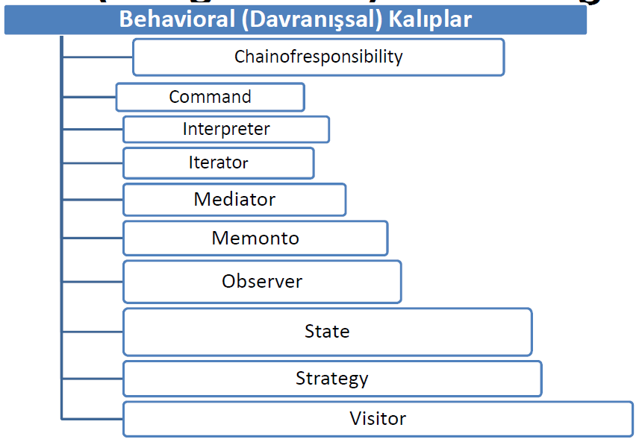
Davranışsal Tasarım Desenleri
3. Behavioral Design Pattern (Davranışsal Tasarım Desenleri)
  Chain Of Responsibility Pattern
  Command Pattern
  Interpreter Pattern
  Iterator Pattern
  Mediator Pattern
  Memento Pattern
  Observer Pattern
  State Pattern
  Strategy Pattern
  Template Pattern
  Visitor Pattern

Slide 5
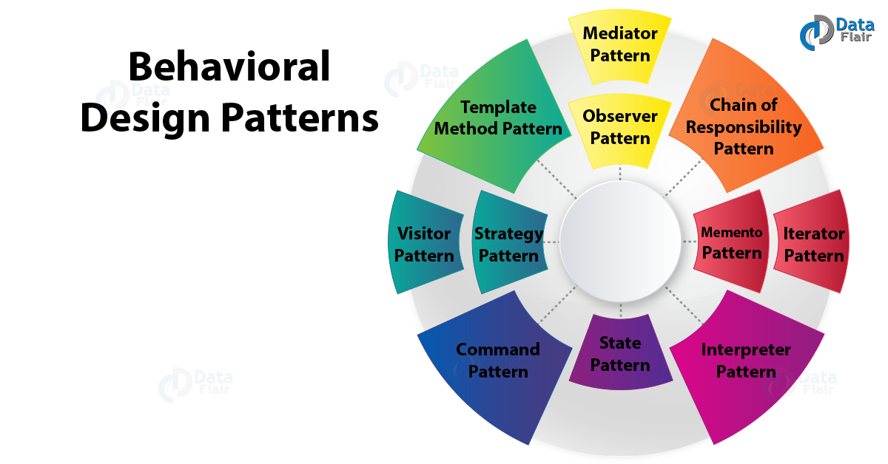
Davranışsal Tasarım Desenleri
Bu tasarım deseni çalışma zamanında nesneler arasındaki davranışlar için çözümler sunar. Belirli görevlerin bu işleri yapmak üzere tasarlanmış nesnelere gönderilmesi ve geri dönen sonuçların işlenmesi davranışsal tasarım kalıpları içerisinde yapılan bir işlemdir.

Slide 6
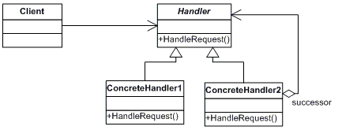
Chainof Responsibility Pattern
Sorumluluk Zinciri anlamına gelir. İstemcinin gönderdiği mesaj veya isteğin sanal bir zincir üzerinde gezdirilmesi ve işlemin icrası konusunda asıl sorumlu olan zincir halkasının ilgili işleri yapması olarak tanımlanabilir. Bu zincirin her bir halkası bir nesne olarak temsil edilir ve tümü birbirinden bağımsız bir şekilde çalışabilir. Birbirlerine Zayıf bir şekilde (Loosly Coupled) bağlıdırlar. Zincir halkaları gelen istekleri işlemek ve cevap vermek zorundadır. Zincirde yer alan tüm zincir halkaları (işleyiciler) ayrı bir sorumluluğa sahiptir. Zincire bırakılan tüm mesaj yada istek zincirin tüm halkaları tarafından işlenebilir ve diğer halkalara yönlendirilebilir.
Pattern kullanım alanı konusunda verilebilecek örnekler: Exception yapıları, Loglama, Mail spam filtreleri, HttpHandler yapısı.

Slide 7
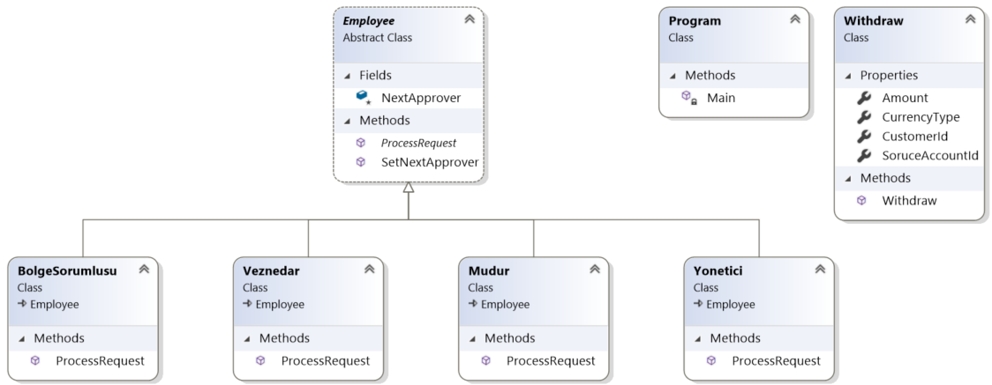
Chainof Responsibility Pattern

Slide 8
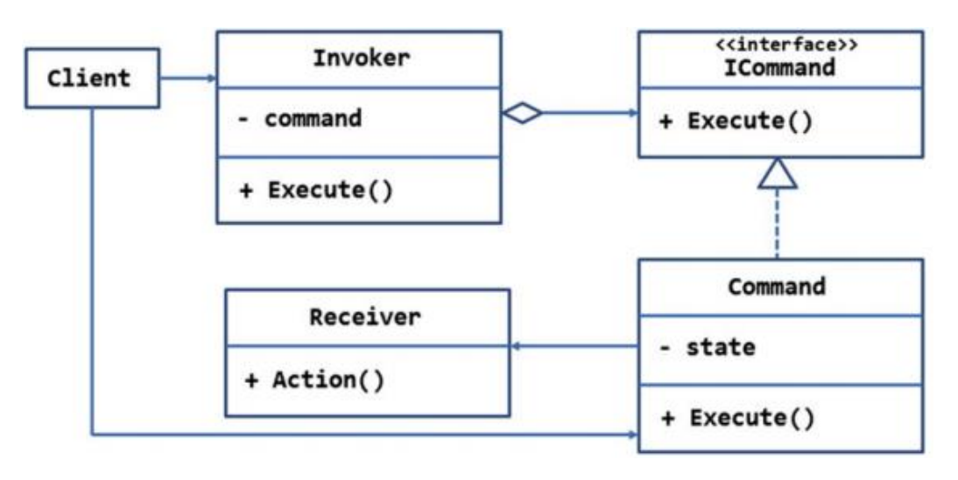
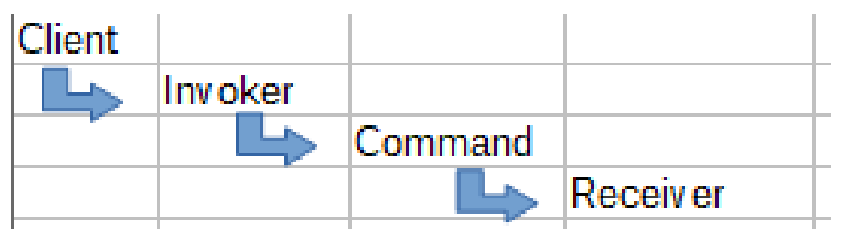
Command Pattern
Öncelikle verilmek istenen her komut için bir sınıf yaratılır. Bu sınıfların ortak türe sahip olabilmesi için ICommand isminde bir arayüz tanımlanır. Command arayüzü içerisinde tek bir tane metod gereklidir: execute(). Her komut için oluşturulan sınıflar execute() metodunu uygular ve execute() metodu asıl işlevi yapacak olan sınıfın metodunu çağırır. Asıl işlevi yapan sınıf Receiver sınıfıdır.
Daha sonra Komut sınıflarının çağrılması için Invoker sınıfı oluşturulur. Fakat Invoker sınıfı hangi komut nesnesini kullanacağını bilmez. Sadece nasıl kullanacağını bilir. Client ise Invoker sınıfını çağıran sınıftır.

Slide 9
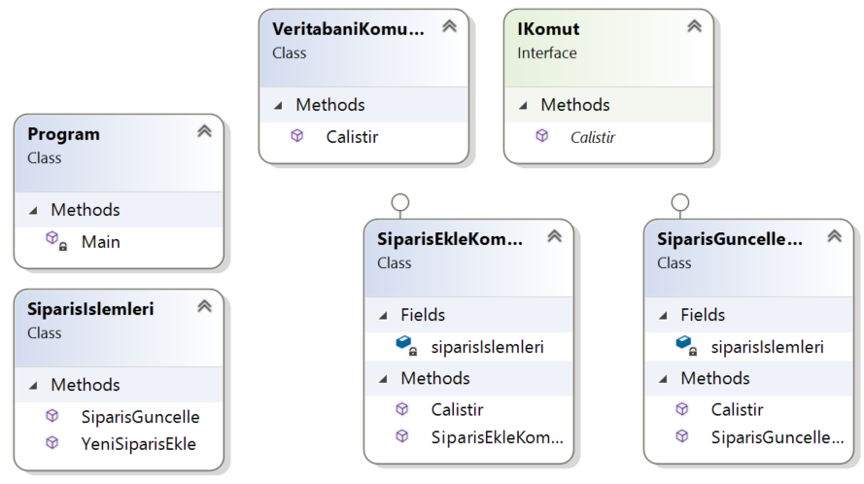
Command Pattern

Slide 10
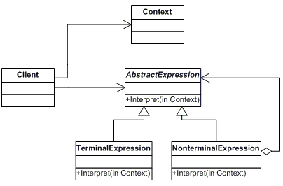
Interpreter Pattern
Interpreter tasarım deseni, behavior grubununa ait, belli bir düzen veya kurala bağlı olan metinlerin sayısal veya mantıksal olarak işlenmesi gereken durumlarda kullanılır. Belli bir düzendeki metinler üzerinde işlemden kasıt örnek olarak cryptolanmış metinler, binary’ye çevrilmiş ve convert edilmiş image’lara ait contentler üzerinden sıralı işlem yapılarak image de bozuk olan yerleri, değişen renk paletindeki büyük farktan algılanıp bu kısmın temizlenmesi, kelime ya da hece bazında shortlink haline getirilmiş url contentler, hatta yine binary’ye çevrilmiş wave dosyalar içinde sıralı işlem yapılarak belli bir dalgadan yüksek ses bulunup bu bölüm silinerek sesteki gürültüden arındırma gibi farklı işlemlerdir.

Slide 11
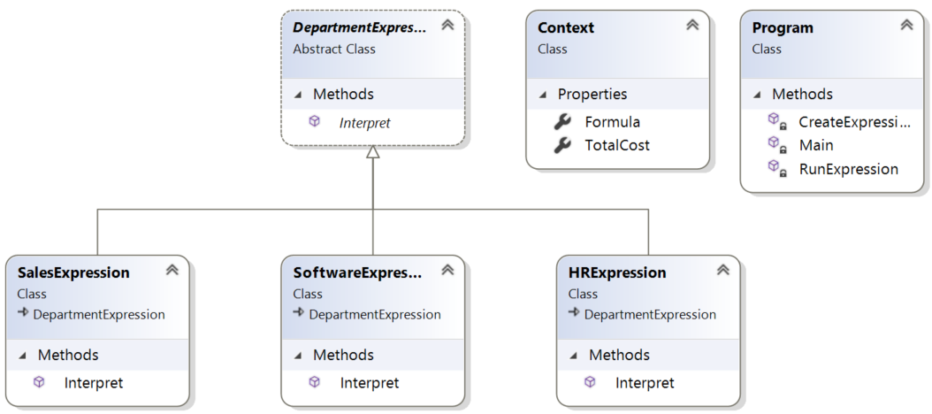
Interpreter Pattern

Slide 12
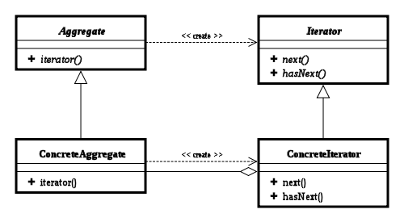
Iterator Pattern
Nesne koleksiyonlarının elemanlarını belirlenen kurallara göre elde edilmesini düzenler.
Sırasıyla dolaşmak istediğimiz bir araya gelmiş obje kümemiz var.
Amacımız yalnızca sırayla dolaşmak, nasıl dolaştığımızın detaylarını bilmemize gerek yok.
Kullanıldığı Durumlar : Tekrarlayıcı tasarım kalıbı, bir listenin yapısının ve çalışma tarzının uygulamanın diğer kısımları ile olan bağlantılarını en aza indirmek için; listede yer alan nesnelerin, sırasıyla uygulamadan soyutlanması amacıyla kullanılır.

Slide 13
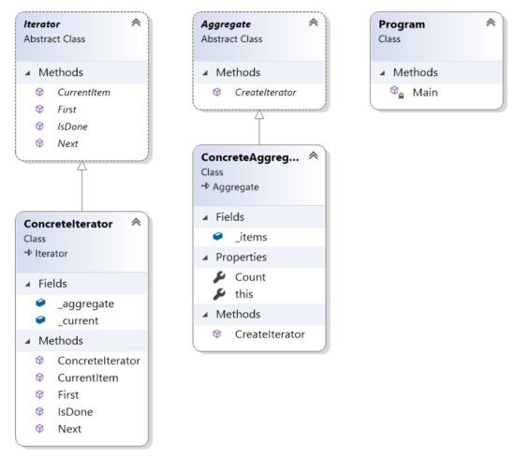
Iterator Pattern

Slide 14
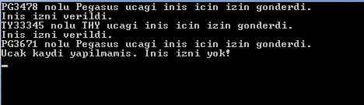
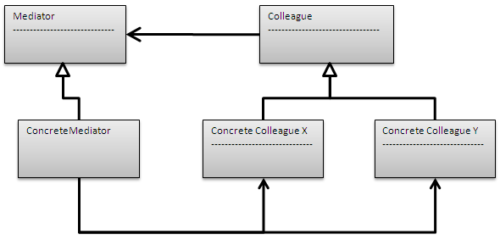
Mediator Pattern
Sınıfların sayısı arttıkça, aralarındaki bağımlılıklar artar, uygulamanın bakımı ve değiştirilmesi zorlaşır. Mediator tasarım kalıbı, bu sınıflar arasındaki bağımlılıkları azaltmak ve aralarındaki iletişimi kolaylaştırmak için kullanılır.
•Sınıfların birbirleriyle direkt konuşmasını istemiyoruz ki sınıflar arası dependency oluşturmak durumunda kalmayalım.

Slide 15
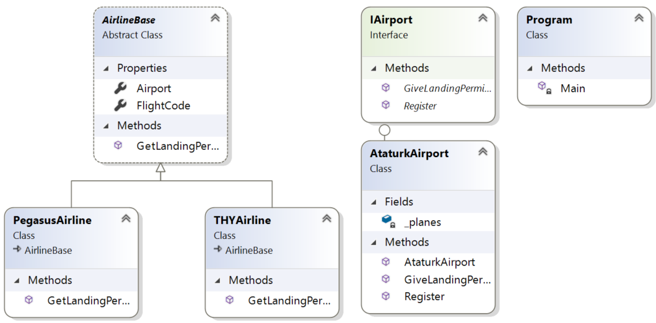
Mediator Pattern

Slide 16
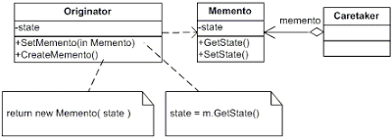
Memento Pattern
Memento Design Pattern bir nesnenin o anki durumunun saklanması ve durumunda meydana gelen değişimler sonrası, durumunun saklandığı haline geri döndürülmesi işlemini düzenleyen yapıdır.
İşletim sistemi veya Programlarda Geri Al Fonksiyonları
Grafik/Çizim programlarında history yapıları ile yapılan işlemlerin geriye döndürülmesi.
Oyun bölümlerinde ilerlenen seviyenin kayıt edilmesi. İstenildiğinde geçilen seviyelere geri dönüş yapılması gibi...

Slide 17
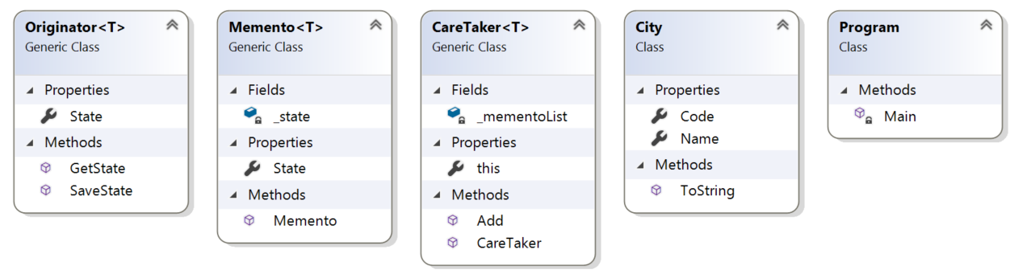
Memento Pattern

Slide 18
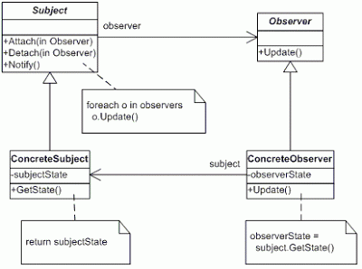
Observer Pattern
Tasarlanmış olan sistem içerisinde, değişimini izlemek istediğimiz bir değer için kullanılır. Nesnenin durumlarında değişiklik olduğunda, bu değişikliklerden haberdar olmak isteyen diğer nesnelere haber verilmesi gerektiği durumlarda bu tasarım deseni kullanılır.
Bir objeyle alakalı değişim olduğu zaman, bu değişimden belirli objeleri haberdar etmeyi amaçlıyoruz.
Dinamik biçimde değişikliğin takibini yapacak objeleri ekleyip çıkartmak istiyoruz.

Slide 19
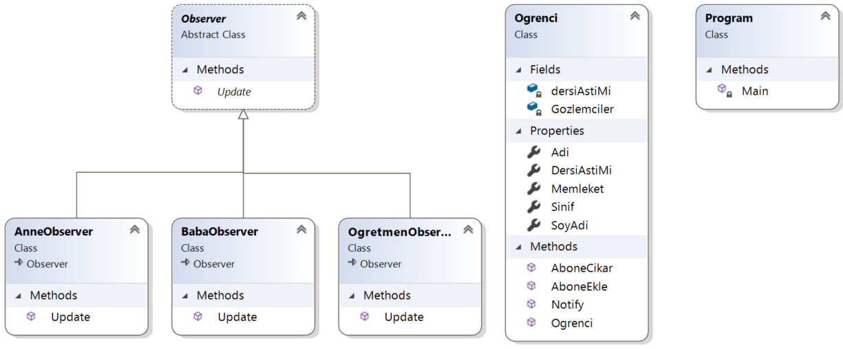
Observer Pattern

Slide 20
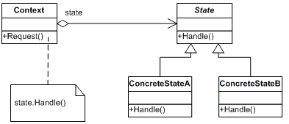
State Pattern
Nesnenin durumu değiştiğinde, davranışı da değişiyorsa, yani nesneler farklı durumlarda, farklı davranışlar gösteriyorsa, durum tasarım deseni kullanılabilir.
Objenin davranış biçimini kendine ait olan belirli durumlara göre dinamik biçimde değiştirmesini istiyoruz.

Slide 21
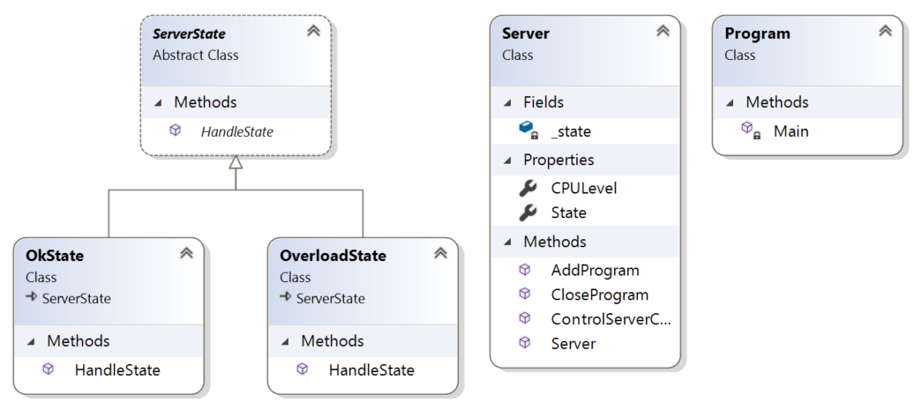
State Pattern

Slide 22
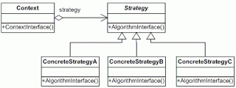
Strategy Pattern
Bir işlem için farklı yöntemlerin uygulanabilir olduğu durumlarda, bu yöntemi kullanacak olan nesne, hangi yöntemin uygulanacağını seçer. Çünkü bu içerik nesnesi, yöntemleri belirleyen üst sınıfı içerir. Farklı yöntem veya strateji alt sınıfları da, bu üst sınıftan türerler.
Bir sınıfa ait davranışlar dinamik olarak değişebiliyorsa bu davranışlara algoritmaları ayrıştırarak saklamamız mantıklı olacaktır.
Böylece runtime’da davranışları karışıklık yaşamadan değiştirebilir hale getireceğiz.

Slide 23
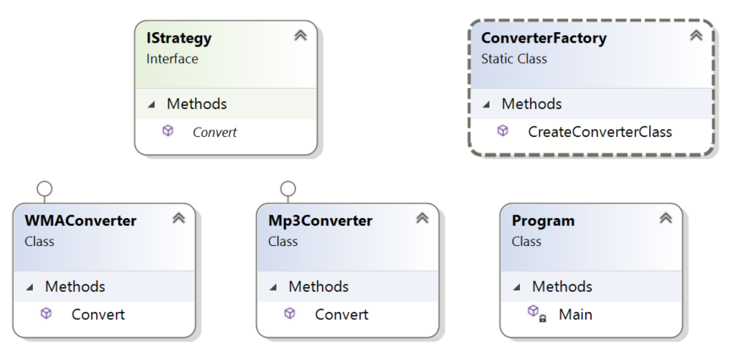
Strategy Pattern

Slide 24
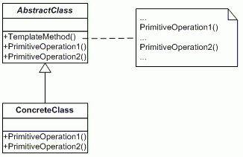
Template Pattern
Bir algoritmanın adımlarının abstract sınıfta tanımlanarak farklı adımların concrete sınıflarında overwrite edilip çalıştırılmasını düzenler. Şablon bir algoritmamızın soyut(abstract) bir sınıfa implemente edilip, sorumlulukların alt sınıflara dağıtılması işlemidir diyebiliriz. Kod tekrarının önüne geçilerek, tekrar kullanılabilirliği arttırır.
Maintenance işlemi olarakta, şablon algoritma üzerinde gerçekleştirilerek bir değişimi tek bir noktadan yapılabilmesini sağlamaktadır.
Bir sınıfa ait birbirine benzer yapıya sahip algoritmalar da yalnızca bazı adımları değiştirmek istiyoruz.

Slide 25
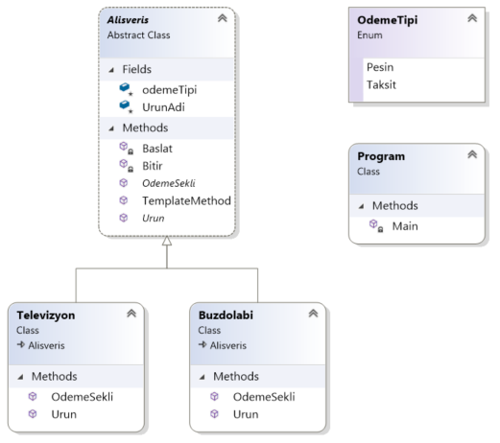

Slide 26
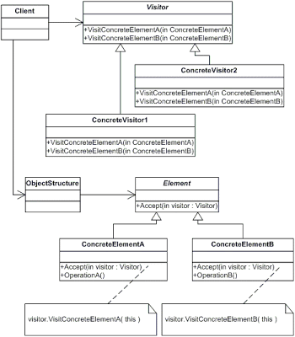
Visitor Pattern
Bu tasarım deseni, çok sayıda ve farklı tipteki nesneler üzerinde işlem yapabilmek amacıyla kullanılır. İşlem yapılacak nesnelerde herhangi bir değişiklik yapılmaz. İşlemi ziyaretçi nesneleri yapar. Eğer sisteme yeni nesneler eklenmiyor, fakat sık sık yeni işlemlerin eklenmesi gerekiyorsa bu tasarım deseni kullanılabilir.
Sınıflarımıza yeni bir metot eklemek istiyoruz.
Eklenmesi gereken sınıflara tek tek manuel biçimde ekleyip kod bakımını zorlaştırmak istemiyoruz.
Birden fazla sınıfın implement ettiği interface’e ekleyip tek tek sınıflarda implementasyonu gerçekleştirmek istemiyoruz.

Slide 27
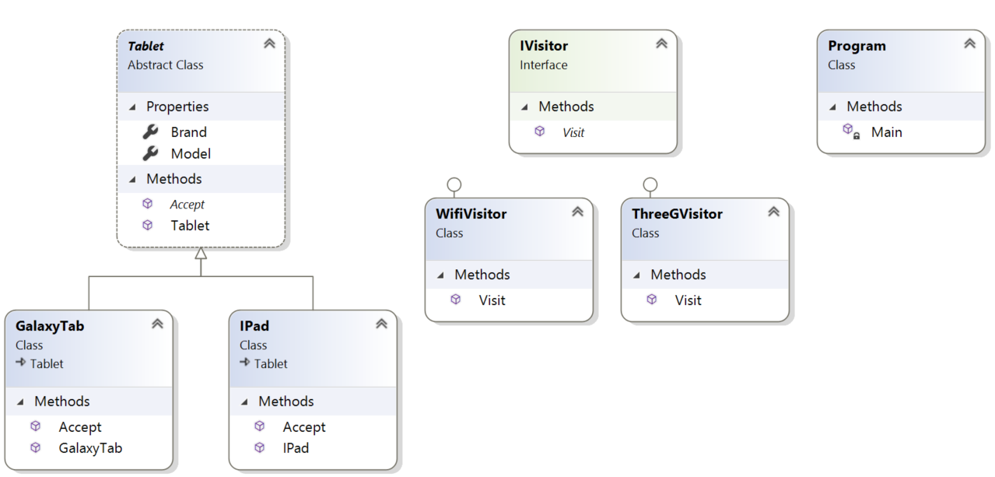
Visitor Pattern

